Slide 1

Kriminalita, drogy, terorismus - NNO v ČR
Martin Šodek

Slide 2
Drogy obecně
Celosvětový problém
Užívány od nepaměti
Velký zdroj kriminality, častý důvod sebevražd
Problém přítomný takřka ve všech sociálních i věkových skupinách (ovšem v různém zastoupení)

Slide 3
Drogy v NNO
Mnoho forem a druhů od legálních až po smrtelné
U nás především: Marihuana, hašiš, taneční drogy jako extáze či pervitin, lsd, kokain, heroin…
Různé účinky, podle chemického složení
Rozdíl taky ve způsobu aplikace

Slide 4

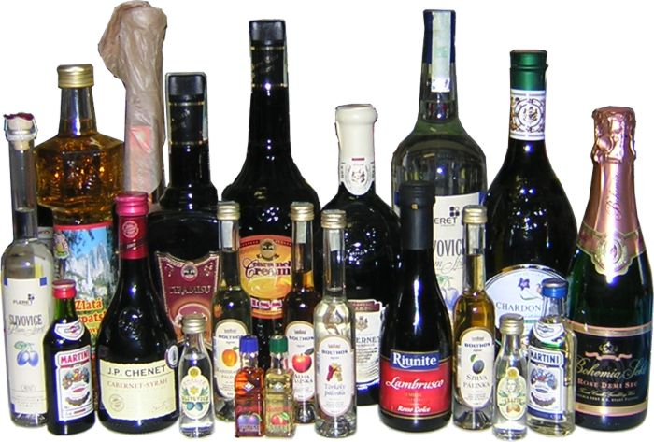
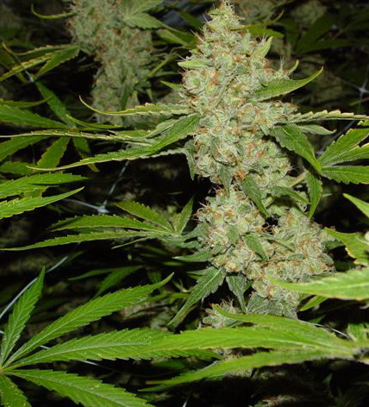
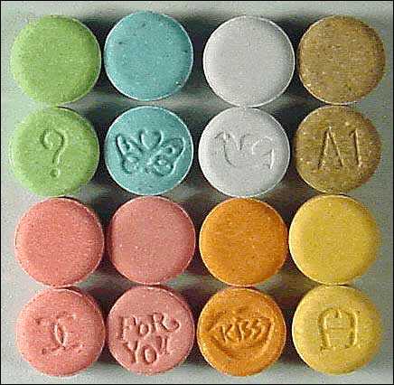


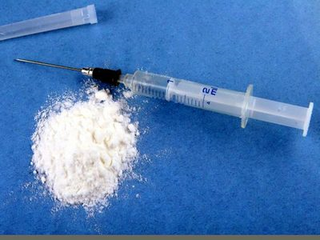
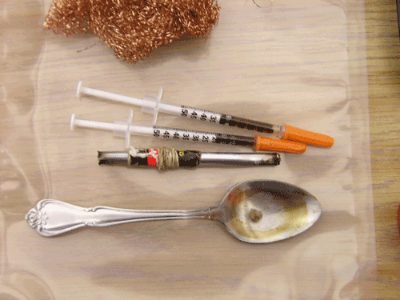
Příklady některých
drog

Slide 5


Drogy v NNO
Často nelegálně užívané=>
zákon a policie X občanské společnosti
Drop In
Prev centrum

Slide 6
Drop In
Občanské sdružení sídlící v Praze, působící po celé ČR od roku 1991
Vlastní Charakteristika: pomoc všem, kteří přicházejí do styku s návykovými látkami.
Terciární prevence
harm reduction
konzultace (osobní i telefonické) pro uživatele, experimentátory a jejich rodiče, či zájemce z řad odborníků i laiků.

Slide 7
Drop In
Preventivní přednášky pro školy a další zájemce
Testy na HIV
Odborné stáže
Terénní práce
Testování XTC
Substituční programy (metadon, buprenorfin)
Doléčovací program, rodičovské skupiny
Práce s matkami – uživatelkami

Slide 8
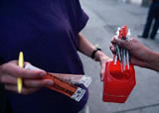
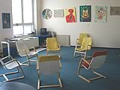
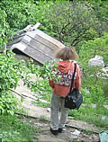
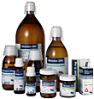

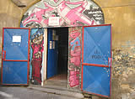
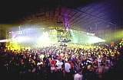
Programy Drop In

Slide 9
Drop In
Záslužná činnost
Velký rozsah činnosti
Velký plošný rozsah
Nenásilný liberální přístup k drogově problematice, částečně podle hesla: „Válku s drogami nemůžeme vyhrát prohibicí“
Přehledné financování (výpisy)

Slide 10
Prev - centrum
Lokálnější působení (Oblast Prahy 6)
Primární prevence
Sekundární prevence
Poskytování psychosociální pomoci osobám ohroženým závislostmi a dalšími společensky nežádoucími jevy

Slide 11



Centrum komunitních aktivit
Specifická a nespecifická prevence
Centrum primární prevence
Užívání návykových látek
Centrum poradenství pro mládež a rodiny
Poradenské, terapeutické a sociální služby

Slide 12
Prev - centrum
Záslužná činnost
Menší rozsah činnosti
Stále poměrně různorodá činnost
Mírně odlišný přístup: především větší důraz na prevenci (hlavně v komunitách)
Chybí odkaz na financování (výpisy)

Slide 13
Kriminalita a terorismus v NNO
Menší zastoupení v Občanských společnostech
Kriminalita, často jako neodlučitelná, negativní složka práce s některými skupinami lidí
Snaha o zbavení těchto negativních návyku a začlenění jedinců nebo skupin do společnosti
Terorismus takřka nezastoupen v NNO

Slide 14

Ježek & Čížek
Snaha navrátit sebedůvěru lidem a tím jim umožnit návrat do normálního života
To vše především divadelní činností
Tzv. „bezdomovecké divadlo“
Mimo bezdomovců jsou zde zapojení i lidé postižení, či v minulosti páchající kriminální činnost
Streetworks spojená i s hledáním herců
Dále psychologické, právní poradenství, možnost telefonického vyřízení naléhavých záležitost, či odkázání na jiné sociální služby

Slide 15
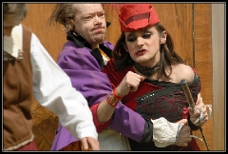

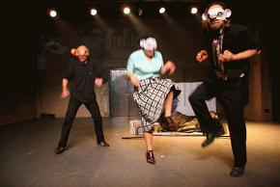
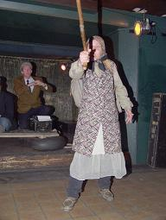
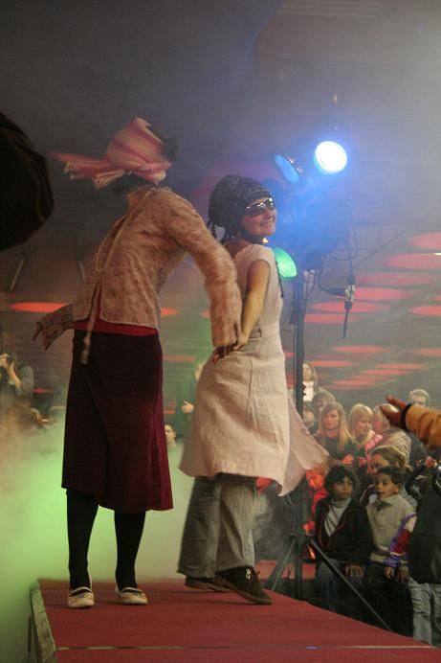

15 inscenací, 300 herců
Mezinárodní festival
bezdomoveckého filmu

Slide 16
Ježek & Čížek
Zajímavá, originální činnost
Komplexní pomoc
Pomoc i v jiných oblastech
Chybí odkazy na financování (výpisy)

Slide 17
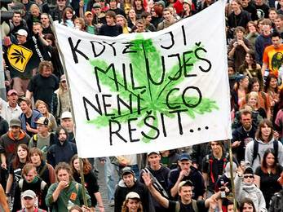
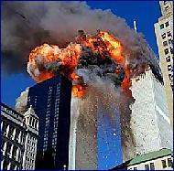
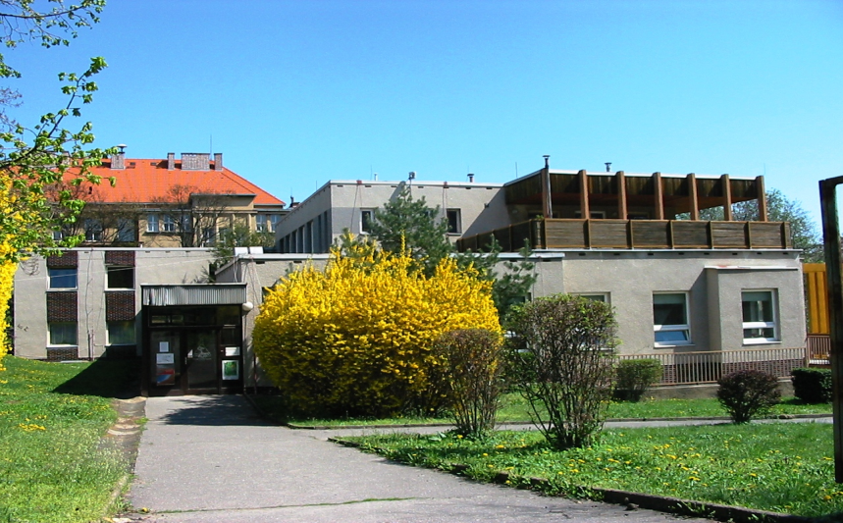
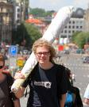
DĚKUJI ZA POZORNOST

